Slide 1
Threat modeling op basis van een documenterende event-georiënteerde DSL
Jules Verbessem
Promotor: Prof. dr. ir. W. Joosen
Co-promotor: Prof. dr. ir. K. Yskout
Begeleiders: Dr. ir. L. Sion & Ir. J. Bellemans
Assessor: Dr. ir. T. Van hamme
Notes:
Goede dag allemaal, Ik ben jules en mijn thesis gaat over threat modeling met een documenterende event georiënteerd dsl.

Slide 2
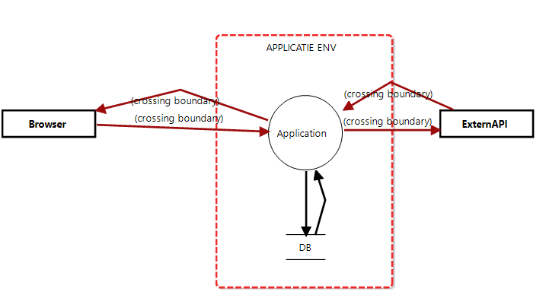
Threat modeling
Initiëren
Bedreigingen zoeken + oplossen
Data Flow Diagram
STRIDE
Modelleren
Threats eliciteren
Threats mitigeren
[1] K. Yskout, T. Heyman, D Van Landuyt, L. Sion, K. Wuyts, W. Joosen. Threat modeling: from infancy to maturity. Flemish Research Programme Cybersecurity (2020),
[2] Shostack, A. Threat Modeling: Designing for Security. Wiley, 2014.
[3] Z. Braiterman, et al. Threat modeling manifesto.
Notes:
Beveiliging van software is van groeiend belang. Onze dagelijks leven hangt af van applicaties waar we niet zonder zouden kunnen. Van sociale media tot het drinkwater. Door het feit dat een groot deel van ons leven steunt op software, brengt het ook een groot risico met zich mee de impact kan rampzalig zijn.
Threat modeling is een techniek waarbij kwetsbaarheden gaan zoeken, om ze later op te lossen. En zo de software beter te beveiligen
Het tm proces kan opgedeeld worden in verschillende onderdelen. Die getoond zijn op de slide, bij het initeren wordt er kennis gemaakt met de te beveiligen applicatie
Er na gaan zijn de applicatie modeleren in een Data flow diagram. Dit is een high level overview van het systeem en dus zonder technische details. Dit is een diagram waarbij er gespecifieerd wordt hoe dat data zich verplaats tussen de elementen.
Erna gaan we threats eliciteren, hierbij wordt het DFD gebruikt om threats te zoeken. Er bastaan technieke zoals stride
Erna worden de bedreigingen geanalyseerd en gerankt, de gevaarlijkste bedrieginen worden als eerste opgelost, Thread zijn niet altijd volledige oplosbaar, Mitigeren is de attacker moeilijk maken om zijn aanval te doen door tegenmatregelen te nemen. Als alles threats zijn gemitigeerd moeten we het allemaal documenteren en het resultaat evalueren

Slide 3
Probleemstelling

Slide 4
Documenteren tijdens threat modeling
Essentieel voor beveiliging
Gevolg gebrek documenteren:
Dubbelzinnig
Dubbelwerk
Architectural Decision Record
[1] C. J. Stettina and W. Heijstek, “Necessary and neglected? an empirical study of internal documentation in agile software development teams,” in Proceedings of the 29th ACM international conference on Design of communication, 2011
[2] B. Ahmeti, M. Linder, and R. Wohlrab, “Exploring the adoption and effectiveness of architecture decision records in agile software development: An action research study,” 2018
Notes:
Het resultaat van de beslissingen tijdens het modelleren hebben aanzienlijke gevolgen voor de beveiliging van de software, daarom moeten ze worden bewaard. Documenteren van de beslissingen is dan ook belangrijk voor de beveiliging van de software en een algemeen essentieel belang
Door het feit dat de redenering achter design beslissingen verloren gaat, komen er 2 sub problemen, dubbelzinnigheid en dubblwerk. Dubbelzinnigheid rond eerder genomen beslissingen kan veroorzaakt worden door het gebrek aan documentatie van de redenering achter design keuzes. Dubbelwerk is het feit dat dezelfde concepten herhaaldelijk worden onderzocht. Dit veroorzaakt tijdsverlies, wat op zijn beurt leidt tot financieel verlies
Er is binnen het softwareontwikkeling proces een concept om te documenteren, genaamd architectural decision records (ADRs). ADR’s zijn korte beschrijvingen, van de redenering achter architecturale beslissingen. De genomen beslissingen, rond security by design, zijn een sub set van de beslissingen tijdens het software design, daarom geld het positieve effect van ADR’s op het software ontwikkeling proces ook voor de documentatie van het threat model. .

Slide 5

Tools
Tools | Meta Elementen | Documentatie per element | Documenteren mitgaties | Traceerbare acties | Rationaal documenteren / actie
ThreatSpec
Pytm
Threat Dragon
Microsoft TMT
Sparta
UMLSec
Notes:
Er bestaan een breed aanbod aan tools. hier focus k me op de tools die het dfd kun,nnen opstellen, en hoe ze de dit documenteren Er bestaat ook een DSL genaamd UMLSec, die de security concepten toevoegt aan UML In table kan je zien welke tools welke functionaliteiten hebben omtrent documentatie van het DFD van het threat model.
Echter is er geen enkele tool die de acties op het DFD bewaard als een sequentiele lijst, de geschiedenis van de acties op het dfd. Dit maakt het mogelijk om een traceerbaar pad naar het eindresultaat te vinden, zo kan men vergelijken hoe men tot het resultaat is gekomen.
Geen enkele tool ondersteunt de mogelijkheid om de rationaal achter de genomen achties te bewaren en deze te koppelen aan dezelfde acties. Deze documentatie kan handig zijn. Dit is waar mijn thesis onderwerp op inspeelt. Het ontbreken aan ondersteuning demonstreert dat het een probleem in de praktijk nog niet is opgelost.

Slide 6
Probleemstelling
Enkel eindresultaat vastgelegd redenering verloren
ADR
Tools
Literatuuronderzoek
[1] K. Yskout, T. Heyman, D Van Landuyt, L. Sion, K. Wuyts, W. Joosen. Threat modeling: from infancy to maturity. Flemish Research Programme Cybersecurity (2020),
Notes:
Het threat modeling proces blijft niet gespaard van enkele uitdagingen. de modellering fase, tijdens deze fase wordt er geredeneerd over de ontwikkeling van het data flow diagram,. Het toevoegen van processen en het aanpassen van data flows, etc, zijn acties die genomen worden om de redenering om te zetten naar een eindresultaat. In het huidige threat modeling proces wordt enkel het eindresultaat vastgelegd, in de vorm van een DFD, en gaat de redenering, om tot het eindresultaat te komen, verloren.
ADR’s hebben echter nog een tekortkoming. Na het modelleren moet er nog tijd gemaakt worden om de beslissingen te documenteren. Dit neem extra tijd in en kan leiden naar het feit dat men de redenering achter de acties vergeten is. Bijkomend vragen ADR’s ook veel onderhoud. en conclusie bieden ADR’s een gedeeltelijke oplossing voor en zijn niet optimaal voor het threat modeling proces.
De besproken tools ontbreken features te maken met documenteren van de rationaal, wat bekrachtig dat het nog niet is opgelost
De paper “Threat modeling: from infancy to maturity” beschrijft dat threat modeling nood heeft aan een techniek. De techniek zou de aanpassingen aan het model traceren en documenteren, dit zou op een makkelijke manier beslissingen bewaren die zijn gemaakt zonder het modelleren te beperken. Het gebrek aan de besproken techniek bekrachtigt het feit dat dat het gebrek aan documentatie een probleem is. De techniek wordt beschreven als de “model-as-you-go” techniek.

Slide 7
Hoe kan het modelleren tijdens threat modeling worden verbeterd om de design beslissingen en hun bijhorende redenering te documenteren zonder het modelleren te hinderen?

Slide 8
Methodologie

Slide 9
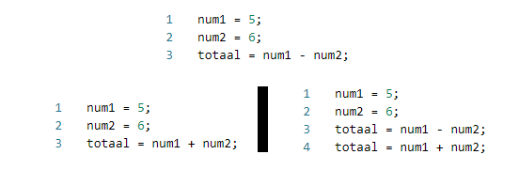
Event-georiënteerde DSL
Threat Modeling Language
Domain Specific Language
DSL DFD + documentatie
[1] I. Alves. (2023) Making your life easier with domain-specific languages. 28/10/2023. [Online]
[2] K. Yskout, T. Heyman, D Van Landuyt, L. Sion, K. Wuyts, W. Joosen. Threat modeling: from infancy to maturity. Flemish Research Programme Cybersecurity (2020),
[3] M. Fowler. (2005) Event sourcing. 22/10/2023. [Online]
Notes:
Een event-geori ̈enteerde DSL, zoals de titel van de thesis stelt, kan een mogelijke oplossing bieden, genaamd Threat Modeling Language. Een domeinspecifieke taal is een computertaal die gespecialiseerd is in een bepaald toepassingsdomein
Deze stappen om een DFD op te bouwen, toevoegen van elementen, worden in de event-geori ̈enteerde DSL gezien als. DSL-statements. Ieder statement wijzigt minstens ́e ́en element van het DFD. Dit zorgt ervoor dat de opeenvolging van statements resulteert in het gewenste DFD. Het verschil tussen een normale en een event-geori ̈enteerde DSL wordt voorgesteld aan de hand van volgend scenario

Slide 10
Doelstellingen
Functionaliteit
Geldigheid
Documentatie
Operationeelheid
Essentiele functionaliteit aanbieden
Minimale DFD
Notes:
Ik heb zelf de volgende doestellingen opgesteld waaraan mijn taal moet voldoen, deze worden later ook geevalueerd: ...
Functionaliteit: m alle essenti ̈ele functionaliteiten aan te bieden die nodig zijn voor het maken van een DFD. Eens het DFD opgesteld is, moeten er DSL- statements zijn die de mogelijkheid bieden om alle aspecten van het DFD te wijzigen.

Slide 11
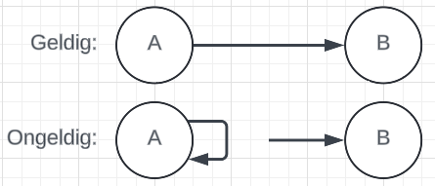
Doelstellingen
Functionaliteit
Geldigheid
Documentatie
Operationeelheid
Resulteert in geldig DFD
Reden
Minder flexibel
Minimaliseert fouten
Verhoogde productiviteit
Event
Notes:
Als elke reeks dsl statements moet eindigenin een gelidg dfd. Een dfd is ongeldig bij volgende twee scenarios, flow zonder bron of bestemming, flow van element naar zichzelf?
Door te werken met enkel gmen een reeks statemente heeft, moet eldige statements heeft de eindgebruiker minder flexibiliteit, dit minimaliseert fouten
Minder foutafhandeling en correctie, verhoogt productiviteit
Ten slotte is het een event-georiënteerde DSL, waarbij ieder statement een event is. Om events toe te staan die geen geldig DFD maken zou contra intuïtief zijn.

Slide 12
Doelstellingen
Functionaliteit
Geldigheid
Documentatie
Operationeelheid
Essentie van de taal
Rationaal achter event documenteren
Documentatie koppelen aan event
Event groepering
Notes:
essentie van het DSL om gebruikt te worden om te documenteren, daarom moeten de DSL-statements de redenering achter de beslissingen documenteren. Koppelen aan de acties
Het kan zijn dat een beslissing te weeg komt door een reeks van DSL-statements. De desbetreffende statements moet gegroepeerde kunnen worden.

Slide 13
Doelstellingen
Functionaliteit
Geldigheid
Documentatie
Operationeelheid
Modelleren niet verhinderen
Geen extra tijd documenteren
Notes:
En ten slotte moet het werken met het DSL het modelleren niet verhinderen. Ter verduidelijking: het gebruik van het DSL moet gebeuren tijdens het modelleren, zodat er nadien geen tijd verloren gaat aan het documenteren.

Slide 14
Operaties
Creëren
Splitsen
Samenvoegen
Groeperen
Attribuut manipulatie
Verwijderen
Kern functionaliteit: documenteren
Proces, Externe Entiteit, Datastore
Data Flow
Trust Boundary
ID voor element manipulatie
Notes:
De DSL laat volgende operaties toe: ...
De kern functionaliteit van de DSL is het documenteren van de rationaal achter de beslissing voor de DSL-statement. Daarom moet iedere operaties ook de mogelijkheid bieden om te direct inline met het DSL-statement te documenteren
Elementen krijgen een id, die is uniek. Die word gebruikt binnen de statements om de elementen aan te spreken.

Slide 15
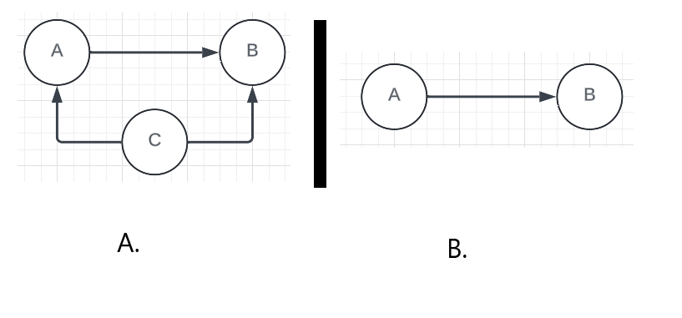
Operaties: Verwijderen
Creëren
Splitsen
Samenvoegen
Groeperen
Attribuut manipulatie
Verwijderen
Geldigheid
Flows mee verwijderen
Aanname gekoppelde flows niet relevant
Notes:
Evenzeer hebben de operatie om een element te verwijderen consequenties op andere elementen. Het is mogelijk dat flows verbonden zijn met de entiteit die verwijderd dient te worden dan resulteert dit in een flow zonder bron of bestemming.
Door de doelstelling geldigheid willen we altijd dat statements resulteren in een geldig dfd
Daarom worden de flows van een element mee verwijderd
De redering is zo: als een element verwijderd word veronderstellen we dat het niet releveant is, waardoor de aaname is dat de aahangende flows ook niet relevant zijn.
Als ze relevant zou zijn is die al verplaatst

Slide 16
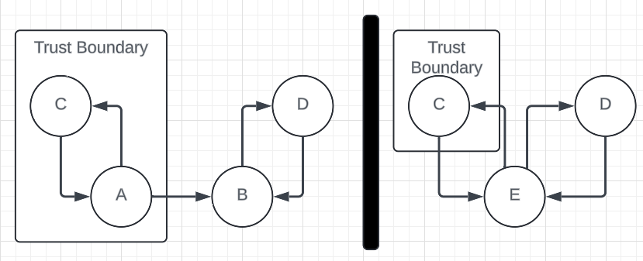
Operaties: Splitsen/Mergen
Creëren
Splitsen
Samenvoegen
Groeperen
Attribuut manipulatie
Verwijderen
Traceerbaar pad door directe link
Flexibel
Geldigheid
Notes:
Het kan zijn dat er gewenst is om ́e ́en entiteit op te splitsen in twee nieuwe. Of twee entietien te mergen in één nieuwe.
Een mogelijke is om dit manueel te doen. Echter zal dit ervoor zorgen dat er geen directe link is tussen de oude en de nieuwe entiteiten. de link is noodzakelijk om tijdens het analyseren van de events een traceerbaar pad te hebben naar het eindresultaat. Daarom biedt de DSL een operatie aan.
Er werd gekozen voor de mogelijkheid om een entiteit op te splitsen in twee entiteiten met diverse types. Het kan zijn dat een proces opgesplitst word in een datastore en een externe entiteit. Deze manier van splitsen oogt vreemd, maar laat de eindgebruiker toe om zelf flexibel te werk te gaan
Bij de merge zullen de flows automatisch geregeld worden fvoor de gelidgheid doelstelling.

Slide 17
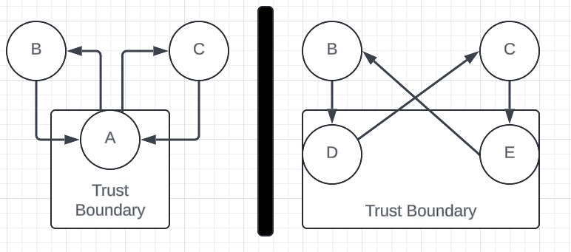
Operaties: Splitsen/Mergen
Creëren
Splitsen
Samenvoegen
Groeperen
Attribuut manipulatie
Verwijderen
Traceerbaar pad door directe link
Flexibel
Geldigheid
Notes:
Bij de split zullen de trustboundary automatisch geregeld worden, maar moeten de flows gefixed worden bij “flow-fix-statemetn” voor de gelidgheid doelstelling,

Slide 18
Operaties
Creëren
Splitsen
Samenvoegen
Groeperen
Attribuut manipulatie
Verwijderen
Naam & documentatie
Design
Refactoring
Countermeasure
Notes:
Iedere acties moet gepaard komen met een documentatie waarom deze actie si genomen
Het kan zijn dat een reeks acties samen een concept docuemnteren. Dan zoude deze acties ge groepeerd moete worden
De groepering heeft een naam, en reden waarom
Er zijn 3 types: design (software ontwerp), refactoring (iets aanpassen), countermeauser (kans op een bedreiging verminderen)

Slide 19
Implementatie

Slide 20

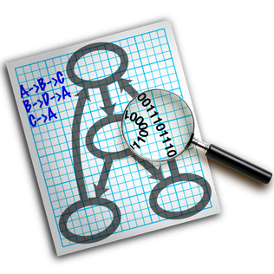
Implementatie
DSL-parser
Constraint checks
FIFO afhandeling
Tekstuele & grafisch
Graphviz
[1] https://wiki.eclipse.org/images/d/db/Xtext_logo.png
[2] https://upload.wikimedia.org/wikipedia/en/4/48/GraphvizLogo.png
Notes:
Eclipse Xtext is de technologie die gebruikt werd voor het bouwen van de event-geori ̈enteerde DSL en de parser die de statments omvormtn naar een dfd.
m dieper gaande regels te defini ̈eren rond het gebruik van de taal, moeten er constraint checks
De dsl statments één voor één inlezen en verwerken tot een lijst van dfd elementen
De lijst van dfd elementen worden tesktueel beschreven in een gegenereerd .txt file en grafisch getoont via graphviz

Slide 21
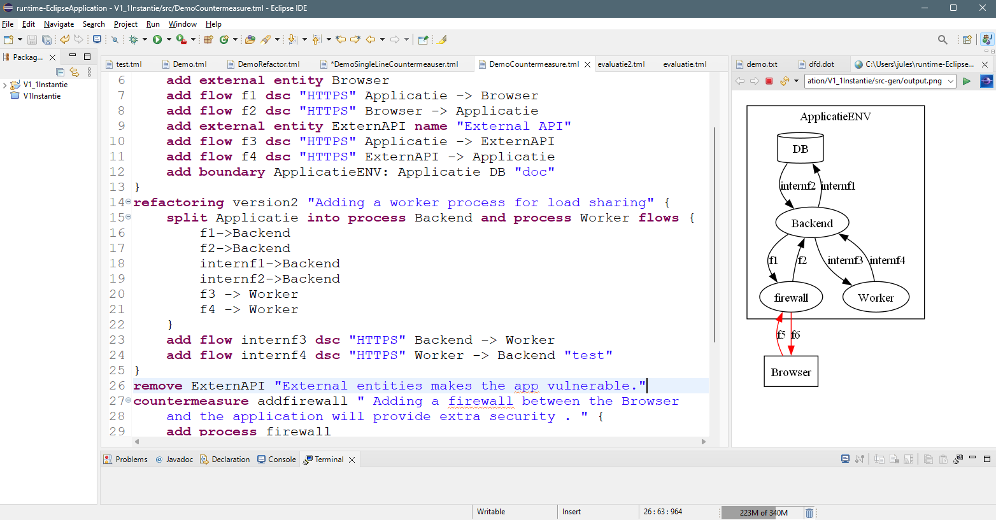
Gebruik van DSL
Eclipse IDE workspace
Opslaan = Output genereren
Notes:
Na het voltooien van alle stappen, dienen de ontwikkelde concepten samen te komen. Een mogelijke aanpak is om vanuit het Xtext project een nieuwe Eclipse IDE workspace op te starten. In desbetreffende nieuwe workspace is de DSL-parser als plug-in voor-ge ̈ınstalleerd. Dit maakt het mogelijk om in de nieuwe workspace de DSL te gebruiken
Wanneer de .tml file word opgeslaaan in de ide word een output gegenereerd. Door de parser

Slide 22
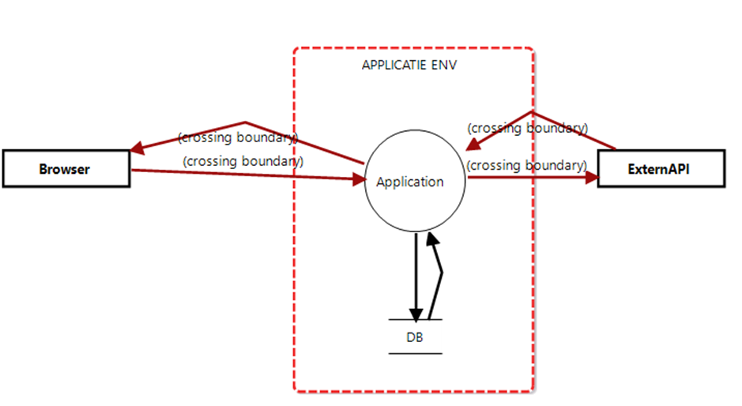
Demo

Slide 23

Evaluatie
[1] https://upload.wikimedia.org/wikipedia/commons/8/84/SecureDrop_logo.png
Notes:
Voor de evaluatie zijn er twee afzonderlijke tests uitgevoerd. Beide testen zijn gebaseerd op het threat model van de open-source applicatie SecureDrop
SecureDrop heeft hun threat model [38], met bijhorend DFD, publiek staan. Het publieke threat model en DFD wordt tijdens de evaluatie ge- bruikt als een case-evaluatie.

Slide 24
Evaluatie 1
Functionaliteit
Geldigheid
Operationeelheid
Documentatie
DFD nabouwen
Veronderstellingen en gevolgen documenteren
Notes:
De eerste test evalueert de doelstelling rond documentatie van rationale. De doelstelling zal voldaan zijn als aan elk statement documentatie gekoppeld kan worden, zowel inline als groupering
De evaluatie wordt uitgevoerd door het DFD van securedrop na te bouwen. Het threat model heeft lijst van veronderstellingen en gevolgen. Deze worden verdeeld over desbetreffende dsl statements;

Slide 25
Evaluatie 1: resultaten
Doelstelling geslaagd
Veel tekst in beschrijvings- en rationale-attributen
Onoverzichtelijk .tml-bestand
 | Beschrijving # | Rationale # | Beschrijving % | Rationale % | Geplaatst %
Veronderstellingen | 15 | 3 | 42% | 8% | 50%
Gevolgen | 20 | 27 | 24% | 33% | 57%
Totaal | 35 | 30 | 30% | 25% | 55%
Notes:
Tijdens het uitvoeren van de eerste evaluatie was het mogelijk om veronderstellingen en gevolgen te documenteren en te linken aan de gewenste de DSL-statements, zowel inline met het statement als via een groepering element.
et feit dat aan elk statement documentatie gekoppeld kan worden betekent niet dat de inhoud van de documentatie er op zijn plaats is. Uit de test bleken er echter ook veronderstellingen en gevolgen te zijn die niet thuishoren bij het beschrijvings- en rationale-attribuut onafhankelijk van het element. 55% werd geplaats
Bovendien was het complex om de locatie voor sommige veronderstellingen en gevolgen na te gaan. Meer bij beschrijvings elementen
Ten slotte bleek uit de eerste evaluatie test dat de beschrijvings- en rationale-attributen veel tekst hadden, en onoverzichtelijk werden. De onoverzichtelijke structuur van de tekst in de beschrijvings- en rationale-attributen hebben een negatieve impact op de leesbaar- heid van zowel de tekst als het gehele .tml-bestand.

Slide 26

Evaluatie 2
Functionaliteit
Geldigheid
Operationeelheid
Documentatie
Geschiedenis simuleren
DSL VS SPARTA + ADR
Papier voorbereid
Rekening gehouden met volgorde uitvoeringen
[1] L. Sion, D. Van Landuyt, K. Yskout, and W. Joosen, “Sparta: Security & privacy ar-
chitecture through risk-driven threat assessment,” in 2018 IEEE International Con-
ference on Software Architecture Companion (ICSA-C). IEEE, 2018,
Notes:
Voor de tweede evaluatie test wordt opnieuw het threat model van SecureDrop ge- bruikt. Maar in plaats van het volledige DFD van SecureDrop na te bouwen, zoals bij de eerste evaluatie, wordt bij deze test de geschiedenis van SecureDrop gesimuleerd. De test start met het bouwen van een gelimiteerde initi ̈ele versie van SecureDrop. Vervol- gens worden zeven wijzigingen aangebracht aan de initi ̈ele versie zodat alle aspecten van de DSL getest kunnen worden. or de doelstelling operationeelheid wordt de test twee keer uitgevoerd. De eerste uitvoering gebruikt de DSL voor het bouwen en documenteren van de versies van het DFD. En de tweede uitvoering gebruikt de applicatie SPARTA [7] om de versies van het DFD te maken en ADRS’s om te documenteren.

Slide 27
Evaluatie 2: Resultaten
Doelstelling geslaagd
Nadelen werken met DSL:
Maken ADR’s vlotter dan documenteren in DSL
DSL minder gebruiksvriendelijk
Voordeel werken met DSL: kwaliteit documentatie beter
Notes:
Uit de evaluatie bleek dat de verschillende versies van het DFD voorgesteld konden wor- den. Hieruit bleek dat de doelstelling functionaliteit voldaan. Echter kan er niet uitgesloten worden dat in de toekomst andere gebruikers van de DSL verlangen naar meer complexere operaties die de taal niet aanbiedt,
Vervolgens bleek ook uit de evaluatie dat elke reeks van DSL-statements resulteerde in een geldig DFD. Dit kan ook aangetoond worden adhv een bewijs op basis van de implementatie
Ten slotte bleken beide uitvoeringen van de testen in grote lijnen even lang te duren, wat suggereert dat het documenteren van de voorafgemaakte beslissingen tijdens het modelleren, het modelleren zelf niet verhindert.
Echter had het werken met de DSL ook twee nadelen tegenover de tweede uitvoering van de test..
Maken adrs ging vlotter dan het documetnerne in dsl. Omdat adrs een structuur hebben, echter geeft de bevinding door de volgorde van de uitvoering
werken met de DSL minder gebruiksvriendelijk is dan werken met een drag-n-drop applicatie
Er is ook een voordeel

Slide 28
Discussie

Slide 29
Verbeteringen onoverzichtelijkheid
Beschrijvende element attributen
Beveiligings-gerelateerde elementen
Verbetering rationale-attribuut
Documentatie element
Notes:
chter kan de DSL aangepast worden om te compenseren voor de onoverzichtelijke ei- genschap. Door nieuwe attributen te introduceren, die de eigenschappen van de DFD elementen beschrijven, vermindert de tekst in het beschrijvings-attribuut. Minder tekst in het beschrijvings-attribuut zorgt voor een overzichtelijker .tml-bestand.
In de huidige status van de DSL moet informatie, met betrekking tot bedreigingen en tegenmaatregelen, in beschrijvings- of rationale-attributen geplaatst worden. Als de DSL de functionaliteit ondersteunt om beveiligings-gerelateerde elementen te introduceren, kan de informatie verplaatst worden naar desbetreffende ele- ment. Dit resulteert in minder tekst in de beschrijvings- en rationale-attributen, waardoor het volledige .tml-bestand overzichtelijker wordt.
het een goed idee om de structuur van ADR over te nemen. In het rationale-attribuut
documentatie-element te introduceren, kan de documentatie verzameld en ordelijk georganiseerd worden.

Slide 30
Event analyse
Adhv .tml-bestand
Geschiedenis van het DFD analyseren
Operaties per element
Neutraliserende DSL-statements
%-gedocumenteerde DSL-statements
...
Notes:
kan er vereist zijn de DSL code en de documentatie te analyseren. Desbetreffende analyse wordt in deze thesis “event analyse” genoemd

Slide 31
Conclusie
Notes:
Deze thesis stelt de event-geori ̈enteerde DSL voor als een proof-of-concept
Om de voordelen van de taal te hebben moet de gebruiker de taal gebruiken zoals hij bedoelt is
Met de uitbreidingen kan de taal verder ontwikkeld worden naar een volwassen DSL

Slide 32
Vragen?
Notes:
Bedankt voor u tijd.

Slide 33
Threat modeling op basis van een documenterende event-georiënteerde DSL
Jules Verbessem
Promotor: Prof. dr. ir. W. Joosen
Co-promotor: Prof. dr. ir. K. Yskout
Begeleiders: Dr. ir. L. Sion & Ir. J. Bellemans

Slide 34
Extra richtlijnen
zelf-gedocumenteerd
Compact <-> leesbaar
Consistent
KISS
Gebruiks- en leervriendelijk
[1] G. Karsai, H. Krahn, C. Pinkernell, B. Rumpe, M. Schindler, and S. V ̈olkel, “Design
guidelines for domain specific languages,” arXiv preprint arXiv:1409.2378, 2014.
Notes:
De doelstellingen worden geevalueerd om te zien of de taal nuttig is. Dit zijn richtlijnen die opkwamen tijdens literatuur study. Deze worden niet geevalueerd
De syntax moet zelf-gedocumenteerd zijn. Dit houdt in dat de syntax duidelijk en ondubbelzinnig beschrijft wat een \textit{statement} doet.
Een goeie balance tussen compacte taal en dat het nog leesbaar blijft
Een taal dient consistent te zijn, wat impliceert dat de syntax uniform is.
Bij naleving van de besproken richtlijnen bij de ontwikkeling, resulteert dit in een DSL dat zowel gebruikers- en leer vriendelijker is.

Slide 35
Operaties
Creëren
Splitsen
Samenvoegen
Groeperen
Verwijderen
Attribuut manipulatie
Type kiezen
Unieke ID
Naam*
Beschrijving*
Flow: bron/bestemming
Trust boundary: entiteiten
*Niet verplicht
Notes:
Bij het maken van een nieuw element moet volgende zaken aanbod komen:
Type
Identifier
Naam: moet niet uniek zijn en wordt gebruikt voor display (niet verplicht)
Beschrijving (niet verplicht)
Flow: bron/bestemming
Trust boundary: entiteiten

Slide 36
Operaties
Creëren
Splitsen
Samenvoegen
Groeperen
Verwijderen
Attribuut manipulatie
ID, Naam, Beschrijving
Flow:
Bron/Bestemming
Omdraaien
Trust Boundary:
Entiteiten toevoegen
Entiteiten verwijderen
Notes:
De id, naam en beschrijving kunnen van alle elementen worden aagepast
de flow moet zijn bron en bestemming kunnen laten wijzigen + de flow omdraaien
De trust boundary moet bijkomend nog entiteiten toevoegen of verwijderen

